Slide 1
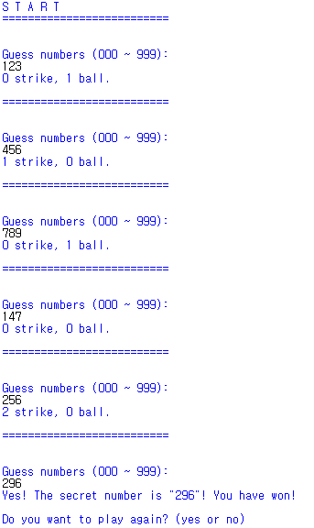
숫자 야구 게임
숫자 야구 게임 구현: 설명
  세 자리의 무작위 정수 맞추기
  범위: 000 ~ 999 사이
  중복되는 숫자는 없도록
  입력값: 세 자리의 정수
  입력한 세 숫자 중에서 정답과
  일치하는 숫자가 있을 때,
  위치도 일치하면 스트라이크,
  위치가 다르면 볼

Slide 2
숫자 야구 게임
숫자 야구 게임 구현: 순서도
시작
랜덤 숫자 생성
이미 입력했던 숫자인 경우
보드 출력
(빈칸 표시)
숫자 입력
겹치는 숫자가 없을 경우
겹치는 숫자가 있을 경우
위치까지 맞는지 확인
스트라이크, 볼 출력
전부 맞추면
게임 종료

Slide 3
숫자 야구 게임
숫자 야구 게임 구현: 설계
  HANGMAN을 참고하여 비슷한 구조로 설계
  함수 목록
    getRandomNum( ): 0에서 999 사이의 세 자리 정수 랜덤 선택
    (문자열 형태로 저장, 두 자리일 경우 ‘043’과 같은 형태)
    getGuess( ): 입력받은 값의 범위와 형태 확인
    (정수 세 개의 조합, 000 ~ 999)
    playAgain( ): 게임 종료 후 게임 재개 기능
  메인 코드 내에서는 각 함수들을 반복문과 조건문을 통해 호출

